Slide 1
WEB 1.0
VANESSA MURCIA MEJIA
XIMENA BARRIOS VERGARA
9ºA
TRABAJO ESCRITO DE LA EVALUCION DELA WEB DEL AREA DE TECNOLGIA INFORMATICA
CARLOS FERNANDEZ
DOCENTE: TECNOLOGIA INFORMATICA GRADO : 9
INSTITUCION EDUCATIVA LA SALLE CAMPO AMOR
AREA DE TECNOLOGIA INFORMATICA
MEDELLIN
AÑO 2014

Slide 2
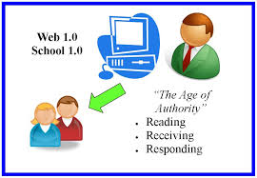
WED 1.0
INICIO AÑOS 60
Imágenes
Formatos
Colores
EN EL 90
HTML
WEB 1.0
Techologia:HTML,Gif,java script 1.0
NAVEGADORES
Características
Elisa
Wedmaster no se actualizo frecuéntemente
internet explore
Solo lectura
Netscape

Slide 3

WED 2.0
Brainstorming, dougherty, o really, Craig chile de media live
UN CONCEPTO QUE SE DIRIGRIO EN UNA SESION DE
Paginas dinámicas
CARACTERISTICAS
Actualizaciones constantes
CARACTERIZAN LA WED 2.0 COMO UNA NUEVA EVOLUCION DE INTERNET
WEB 2.0
APLICACIONES
La inteligencia colectiva
La web como plataforma
Blogs, RSS, wikis, podcast, flickr , redes sociales, Del. Icio. Us
TAMBIEN LLAMADA WED SOCIAL
construcción social
Enfoque colaborativo

Slide 4

Web 3.0
CONSIDERADA EXTENSION DE WED SEMANTICA
Mini- note
Notebook
Remote desktop
Remote server
Datasaba
Mobile
PREMIOS
Web3.0
Nobel sir Timothy “ tim”
John bernérs
Trata de enriquecer la comunicación mediante metadatos semánticos

Slide 5
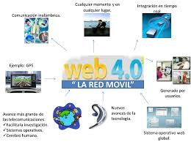
WEB 4.0
TERMINO ACUÑADO RECIENTEMENTE Y TRATA DE MOVERNOS HACIA UNA WEB
Cualquier momento y lugar
Integración en tiempo real
Generador por
usuarios
Sistema operativo web global
Nuevos avances tecnológicos
Avances mas grandes de las telecomunicaciones
GPS
Comunicación inalámbrica
OBJETIVO
Web 4.0
Unir las inteligencias, para poder que todas las personas se comuniquen ente si

